Slide 1
ПРЕЗЕНТАЦИЯ РАЗВИТИЯ КЛИНИКИ ГИБРИДНОЙ И СЕРДЕЧНО-СОСУДИСТОЙ ХИРУРГИИ

Slide 2
Востребованность в гибридных процедурах в России
Ежегодно в России выполняется около 1500 гибридных процедур при том, что реальная потребность – 15.000 – 20.000 процедур в год

Slide 3
Потребность в хирургическом лечении
Потребность населения кардиохирургических операциях при ИБС на 1.000.000 человек составляет 1100 в год
Потребность операций при пороках сердца составляет 350 операций на 1.000.000 населения в год
При населении Свердловской области более 4.200.000, потребность в операциях при ИБС составляет 4200.
Потребность в клапанных процедурах в свердловской области составляет 1470
Население уральского федерального округа (курганская,свердловская, тюменская, челябинская области, Хмао-югра, янао) составляет более 12.000.000 человек, соответственно потребность в операциях при ибс составляет более 13.000 процедур в год, операций на клапанах – более 4.200 в год

Slide 4
Создание, запуск в работу клиники, специализирующейся надиагностике, лечении пациентов с сердечно-сосудистыми заболеваниями, а также проведения кардиологической реабилитации в Свердловской области и Уральском федеральном регионе.
Концепция проекта: выполнение минимально-инвазивных вмешательств в сердечно-сосудистой хирургии, основанных на принципах гибридной хирургии: низкая травматичность; одномоментность выполнения процедуры; ангиографический контроль, позволяющий выполнить немедленную корректировку лечения; селекция типов и видов поражения, позволяющая подобрать оптимальный метод лечения; минимальные сроки лечения и реабилитации в послеоперационном периоде.
Клиника «полного цикла»: путь пациента от полноценной диагностики заболеваний сердца и сосудов до послеоперационной реабилитации, позволяющий выполнить все процедуры в максимально сжатые сроки, не теряя времени на дальнейшее дообследование и подготовку пациента

Slide 5
Отличительная особенность функционирования клиники: привличение для работы в ней мультидисциплинарных специалистов, например: врач, имеющий сертификаты по сердечно-сосудистой хирургии и рентгенэндоваскулярной хирургии; врач, имеющий сертификаты по кардиологии и функциональной диагностике, медицинская сестра, имеющая сертификаты по операционному делу и анестезиологии
Данный подход позволяет не создавать громоздкую систему нескольких отделений в одном центре. Один и тот же врач, благодаря своим навыкам может выполнять несколько разных процедур. Данная организация работы экономит денежные средства, выделенные в рамках квоты.

Slide 6
Полноценных клиник, оснащенных гибридной операционной, в Уральском федеральном округе в настоящее время нет.
Подобные клиники (в фрагментированном виде) существуют в структуре некоторых многопрофильных медицинских учреждений Москвы и Санкт-Петербурга
Однако, добиться полноценного функционирования как клиника гибридной хирургии не получается, в связи с тем, что на начальных этапах возникают объективные и субъективные трудности в организации труда; формирования команды специалистов «Heart Team»

Slide 7
В конце 2022 года федеральный фонд ОМС выделил финансирование ВМП-II для 13 частных клиник из восьми регионов, в то время как годом ранее тарифы ВМП предоставлялись одной частной клинике. Общая сумма тарифов ВМП для частных клиник – около 2.000.000.000 рублей

Slide 8
Эксперты ВШЭ оценили влияние фибрилляции предсердий на экономику России
К 2036 число пациентов с фибрилляцие предсердий может превысить 3.000.000 человек
Прирост больных с фибрилляцией предсердий к 2036 году может составить 601.000 по сравнению с 2019
Ущерб экономике от последствий фибрилляции предсердий составит от 962.100.000.000 до 1.500.000.000.000 рублей
Развитие фибрилляции предсердий особенно сильно может повлиять на потерю трудоспособности мужчин
На это заболевание может приходиться около 35% от всех смертей

Slide 9
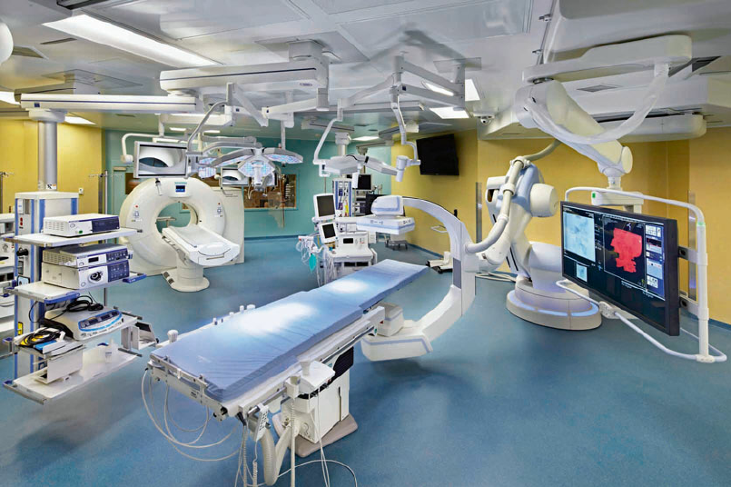
Гибридная операционная – специальным образом организованное рабочее пространство, позволяющее команде мультидисциплинарных и смежных специалистов выполнять 2 и более сложных, в то же время, минимально инвазивных процедур, одномоментно.
1 – ангиографический комплекс (лучевая трубка)
2 – монитор, на который выводится диагностическое изображение с лучевой трубки
3 – компьютерный томограф
4 – операционный стол
5 – хирургическая консоль
6 – анестезиологическая станция
7 – хирургические светильники
7
7
3
1
6
2
4
5

Slide 10
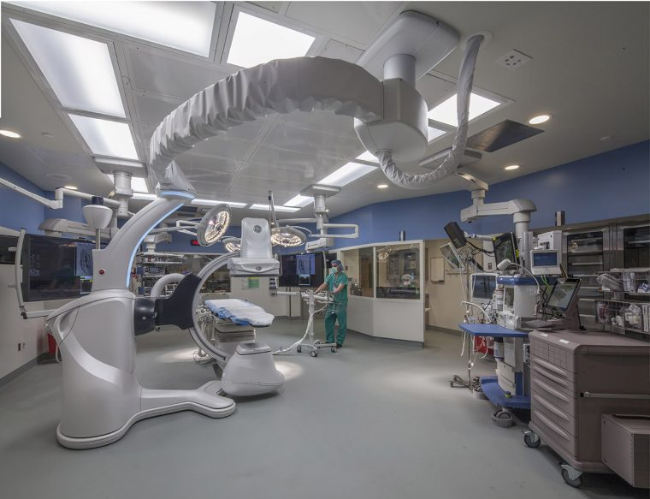
Цифровые обозначения элементов соответствуют обозначениям на предыдущем слайде
7
1
2
6
4

Slide 11
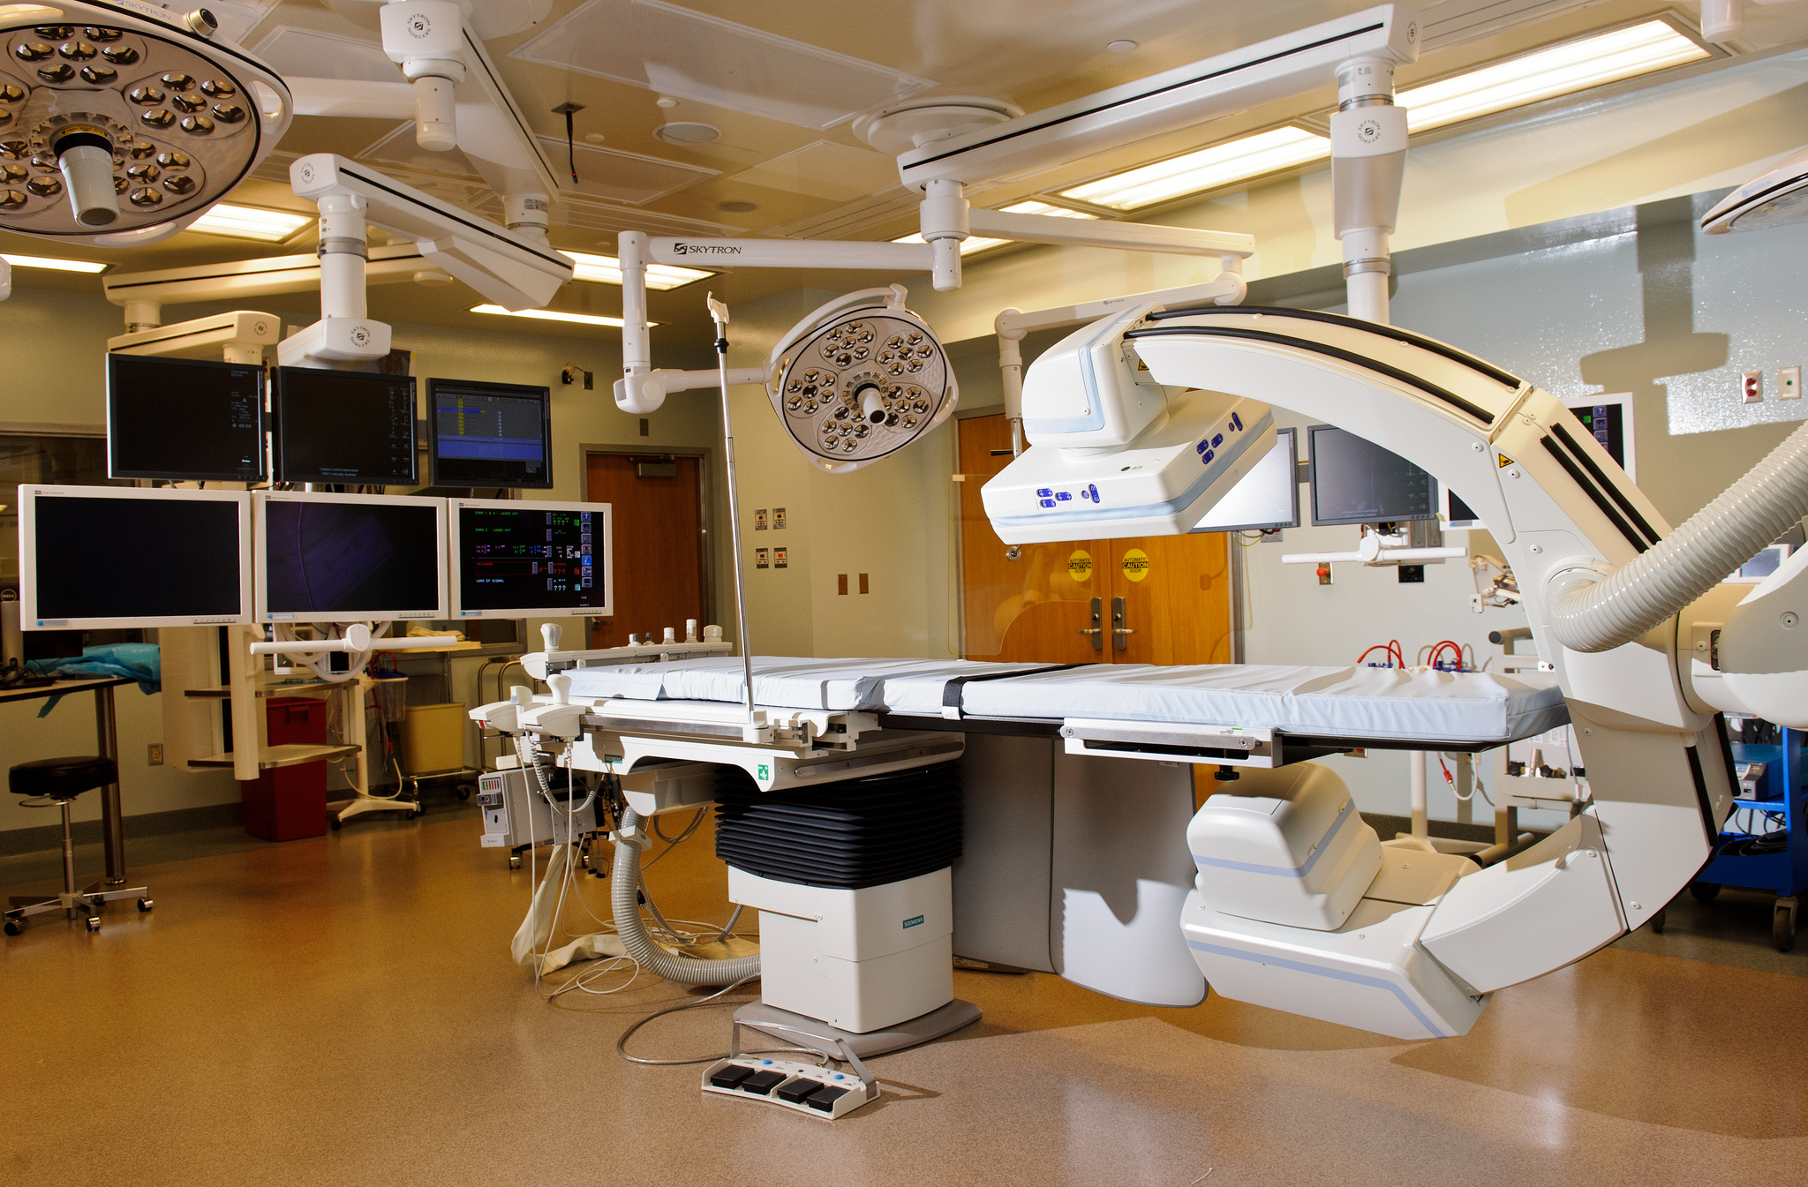

Slide 12
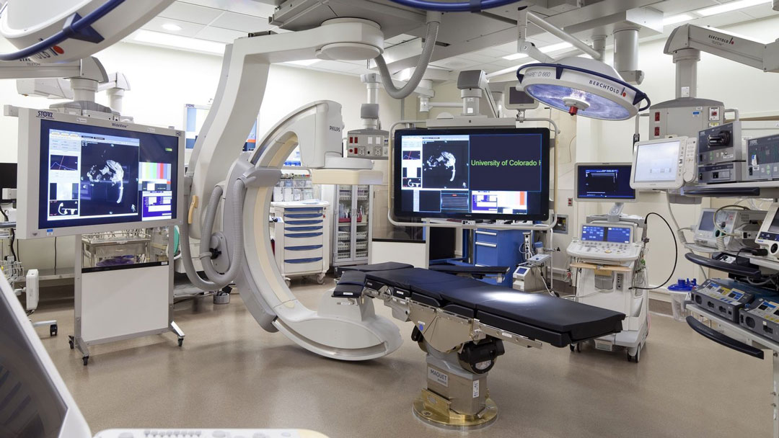

Slide 13
Какие операции можно проводить в гибридной операционной?
Кардиохирургические операции
Операции транскатетерной имплантации аортального клапан (TAVI)
Аритмологические процедуры, в том числе процедуры при фибрилляции предсердий
Операции на аорте
Операции на крупных сосудах (ветви аорты, крупные артерии конечностей)
Ангио-нейрохирургические вмешательства
Торакальная видеоассистированная хирургия
Онкология
Травматология и ортопедия
Урология
гинекология

Slide 14
Структура клиники
Клиника будет располагаться в одно- или двухэтажном здании. Площадь клиники составляет не менее 2000 квадратных метров. Клиника должна располагаться в локации с хорошими транспортными локациями. Рядом должны находиться: станция метро, остановки 2 разных видов общественного транспорта, автомобильная магистраль
Приемное отделение, сочетающее в себе амбулаторно-диагностическое подразделение, в составе которого будут кабинеты врачей, оснащенных необходимым оборудованием, например: кабинет кардиолога с аппаратом ЭХО-кардиографии; кабинет кардиолога с стресс ЭХО-кардиографией, эндоскопический кабинет с эндоскопической стойкой, кабинет рентгенолога с рентгеновской установкой или КТ-томографом
Гибридная операционная, площадью не менее 150 квадратных метров с предоперационной для подготовки пациента, комнатами для хранения расходного материала, инструментов, стерилизационной комнатой
Отдел реанимации и интенсивной терапии на 6 – 8 коек и палаты интенсивной терапии на 10 коек
Отделение кардиореабилитации
Кабинеты медицинского персонала

Slide 15
СТРУКТУРА КЛИНИКИ помещения технического назначения
Помещение медицинских газов, оснащенное кислородной рампой, автоматической системой пожаротушения и датчиками утечки газов
Серверная
Электрощитовая
Помещение с установленным стерилизационным оборудованием

Slide 16
Оснащение клиники
Ультразвуковые аппараты: аппараты экспертного класса - по одному в каждом кабинете кардиолога; портативные аппараты – один в операционной; один в отделении реанимации
Мобильный цифровой рентгеновский аппарат
Суточный монитор по Холтеру
Дефибрилляторы-мониторы: в каждом кабинете врача; в операционной; в палате реанимации
Скоростная инфузионная помпа с подогревом для продуктов крови и растворов для внутривенных вливаний FlowTherm (в операционной и отделении реанимации); шприцевые и волюметрические инфузионные насосы, в том числе в составе инфузионной станции IDS (от 3х до 8 насосов) – 1 станция на 1 койко-место в реанимации
Инжекторы для КТ и ангиографии
Инжектор Angiodroid – система использования в качестве контрастной среды СО2
Эндоскопическая стойка – гастроскоп и бронхоскоп

Slide 17
Оснащение клиники
Система для внутрисосудистых ультразвуковых исследований
Аппарат для размораживания, подогрева трансфузионных сред
Медицинский стерилизатор: ультразвуковая мойка, горизонтальный паровой стерилизатор
Аппараты ИВЛ – по одному на каждое койко-место в отделении реанимации
Система обогрева пациента – в виде матов и конвекционная система Warmtouch (в комплекте с одеялами)
Мониторы для пациента по одному на койко-место в реанимации
Аппарат внепочечного очищения крови (Малахит) ИЛИ аппарат экстракорпоральной гемокоррекции
Аппарат ЭКМО Stockert S5 Lite с системой нагрева и охлождения; Перфузионный комплекс экстренного восстановления кровообращения LifeStream ECMO
Аппарат для непрямого массажа сердца
Наружные электрокардиостимуляторы
Аппарат для аутогемотрансфузии эритроцитов («Агат»)
Компрессор для ИВЛ и создания вакуума; генераторы и регуляторы вакуума, эжекционный отсос; редукторы потока воздуха и кислорода

Slide 18
Экономические тарифы ВМП
Средняя стоимость квоты составляет 255.000 рублей
У одного пациента можно выполнять более одной квоты в год. Кроме этого возможно выполнять сложное и дорогостоящее обследование по тарифам омс.
Ангиопластика и стентирование коронарных артерий (1 стент) при нестабильной стенокардии – 155.000
Ангиопластика и стентирование коронарных артерий (2 стента) – 213.000
Ангиопластика и стентирование коронарных артерий (3 стента) – 271.000
Имплантация однокамерного кардиостимулятора – 152.000
Имплантация двухкамерного кардиостимулятора – 252.000
Имплантация кардиовертера-дефибриллятора – более 900.000
Торакоскопическая деструкция аритмогенных зон при фибрилляции предсердий – 270.000
Ресинхронизирующая кардиостимуляция – 447.000
Эндопротезирование аорты – более 1.000.000
Аорто-коронарное шунтирование в условиях искусственного кровообращения – 400.000

Slide 19

ТАРИФЫ КСГ

Slide 20
Код КСГ | Наименование КСГ | Коэффициент затратоемкости КСГ | Тариф, рубли
 |  |  | Коэффициент дифференциации |  |  | Коэффициент дифференциации
 |  |  | 1 уровень | 2 уровень | 3 уровень | 1 уровень | 2 уровень | 3 уровень
st37.008 | Медицинская кардиореабилитация 3 балла | 1.02 | 27.337 | 27.337 | 27.337 | 28.203 | 28.203 | 28.203
st37.009 | Медицинская кардиореабилитация 4 балла | 1.38 | 36.986 | 36 986 | 36.986 | 38.157 | 38.157 | 38.157
st37.010 | Медицинская кардиореабилитация 5 баллов | 2 | 53.602 | 53.602 | 53.602 | 55.300 | 55.300 | 55.300
st37.001 | Медицинская реабилитация пациентов с заболеваниями центральной нервной системы (3 балла по ШРМ) | 1,53 | 41.006 | 41.006 | 41.006 | 42.305 | 42.305 | 42.305
st37.005 | Медицинская реабилитация пациентов с заболеваниями опорно-двигательного аппарата и периферической нервной системы (3 балла по ШРМ) | 1,24 | 33.233 | 33.233 | 33.233 | 34.286 | 34.286 | 34.286
st37.006 | Медицинская реабилитация пациентов с заболеваниями опорно-двигательного аппарата и периферической нервной системы (4 балла по ШРМ) | 1,67 | 44.758 | 44.758 | 44.758 | 46.176 | 46.176 | 46.176

Slide 21
При выполнении 300 диагностических процедур (30.000 рублей) в год – выручка составляет 9.000.000
При выполнении 300 лечебных процедур (150.000) в год – выручка составит 45.000.000
Реальные объемы диагностических и лечебных процедур превышают 500 случаев в год
Окупаемость проекта 6 – 8 лет

